Slide 1

机器学习A
6.线性模型II
何向南
中国科学技术大学
数据科学实验室
Lab for Data Science
Notes:
Original Stanford Version：CS 229: Machine Learning，Emily Fox，Stanford University，January 24, 2024
中科大特供版：229003: 机器学习A，舒英特，中国科学技术大学，2024年09月22日

Slide 2
Evaluating a classifier
评估一个分类器

Slide 3
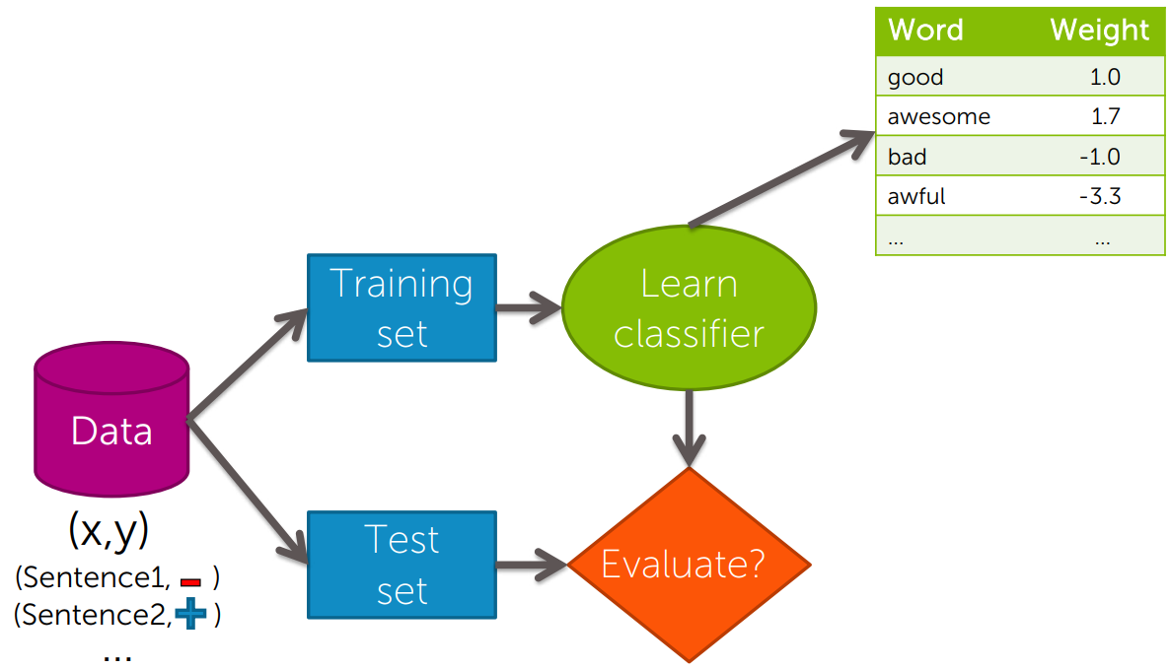
Evaluating a classifier
评估一个分类器
Training a classifier = Learning the weights, Then evaluate…
训练分类器=学习权重+评估

Slide 4
Classification error
分类误差
Learned Classifier
学习到的分类器
y1= ➕ y2= ➕
Test example
测试样例
#1 Sushi was good!
#2 The service is OK.
#1：Correct
#2：Mistake
Correct | 1
Mistake | 1
Real Label
真实标签
分类器无法获知真实的标签
y1= ➕ y2= ➖
Notes:
XN:
为啥#2的结果是错的？
隐藏标签是什么意思？
SYT:
Stanford原课件就是如此，只不过排版混乱了。为方便理解，我根据大致含义重新做一下。

Slide 5


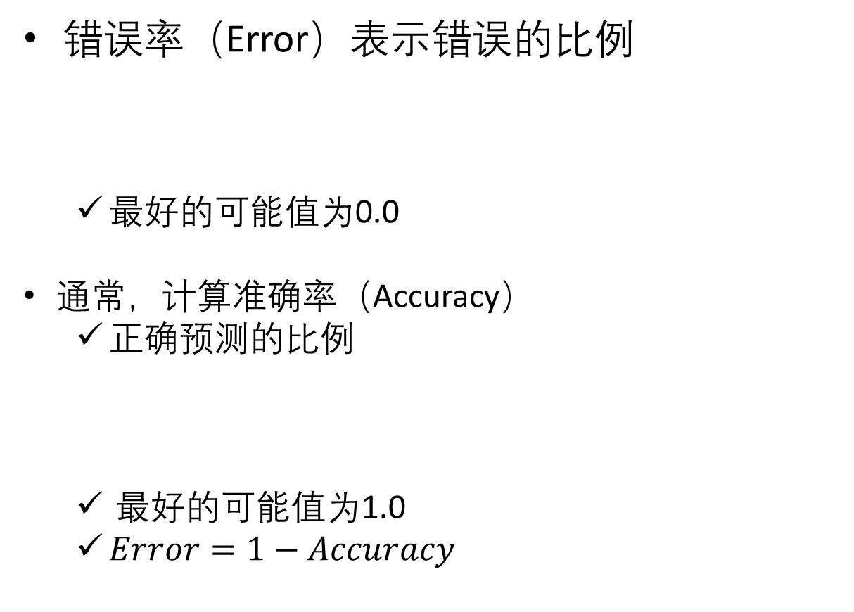
Classification error & accuracy
分类误差 & 准确率
错误率（Error）表示错误的比例
最好的可能值为0.0
通常，计算准确率（Accuracy）
正确预测的比例
最好的可能值为1.0
$Error=1−Accuracy$
$$error=\frac{number of mistakes}{total number of sentences}$$
在测试集（Test Set）评估
$$accuracy=\frac{number of correct}{total number of sentences}$$
Notes:
XN: 更换手写体
YT: 全部改成机器字体

Slide 6
What’s a good accuracy?
什么是好的准确率
如果你只是随机猜…
对于二元分类：
平均来说，你将答对一半！准确率=0.5
如果有k个类别：准确率=1/k
三个类别：1/3；四个类别：1/4 ……
最坏的来说，你的方法至少应该超过随机猜，否则通常毫无意义。

Slide 7
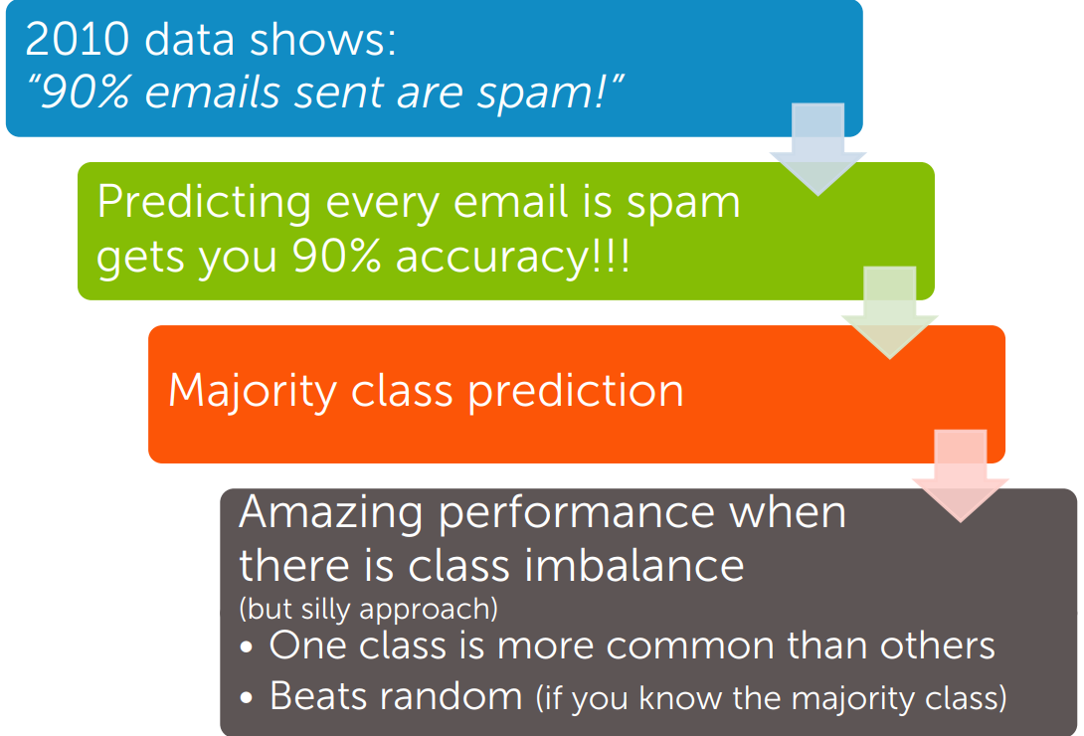
What’s a good accuracy?
什么是好的准确率
Is a classifier with 90% accuracy good? Depends…

Slide 8
What’s a good accuracy?
什么是好的准确率
评价报告中的准确率：
是否存在类别的不均衡性(class imbalance)？
和简单Baseline方法对比的结果？
随机猜测
主要的类别
…
更重要的是，什么样的准确率是应用所需？
多高的准确率足够满足用户体验？
判断错误后会造成多大影响？

Slide 9
False positives, false negatives, and confusion matrices
假阳性，假阴性和混淆矩阵
Predicted Label
 | ➕ | ➖
➕ | True Positive 真阳性 | False Negative FN, 假阴性
➖ | False Positive FP,假阳性 | True Negative 真阴性
以传染病检测为例：
FN：已感染，但未检测出来。
FP：检测出阳性，但实际上未感染。
True Label

Slide 10
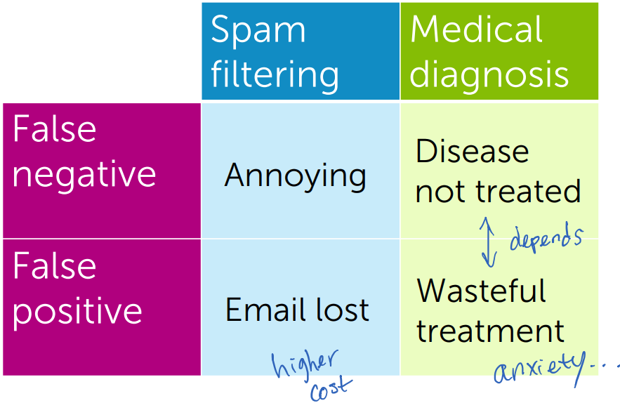
False positives, false negatives, and confusion matrices
假阳性，假阴性和混淆矩阵
Cost of different types of mistakes can be different (& high) in some applications

Slide 11
Confusion matrix – binary classification
混淆矩阵 — 二元分类
Predicted Label
 | ➕ | ➖
➕ | 50 | 10
➖ | 5 | 35
总样例数：100
准确率(Accuracy)：(50+35)/100=0.85
True Label

Slide 12
Encoding categorical inputs
编码类别输入

Slide 13
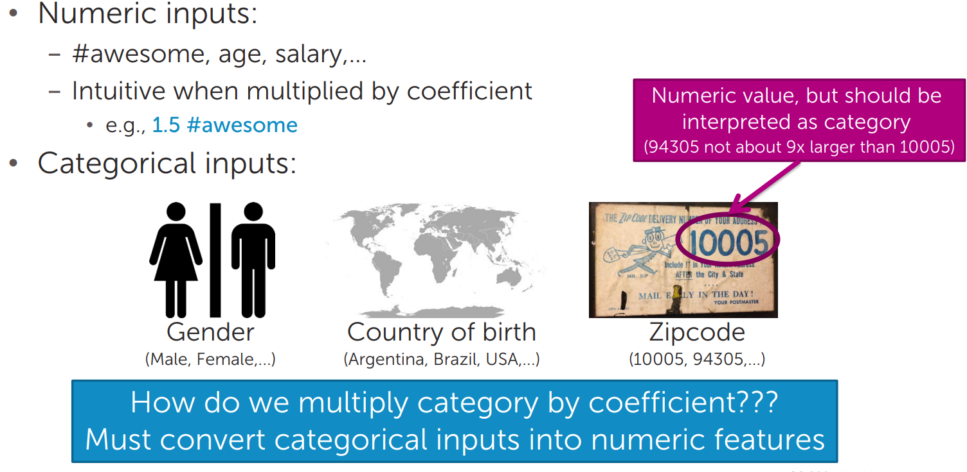
Categorical Inputs
类别输入

Slide 14
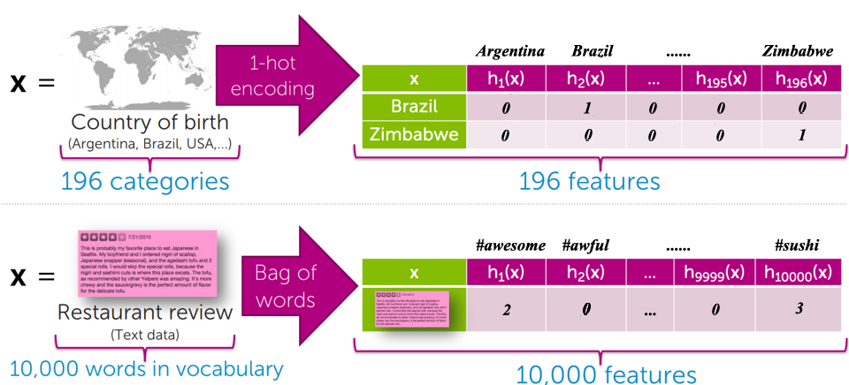
Encoding categories as numeric features
将类别编码为数值特征
独热编码
词袋模型
Notes:
XN: 替换手写体
YT: OK

Slide 15
Multiclass classification using 1 versus all
多分类：1 VS 其他

Slide 16
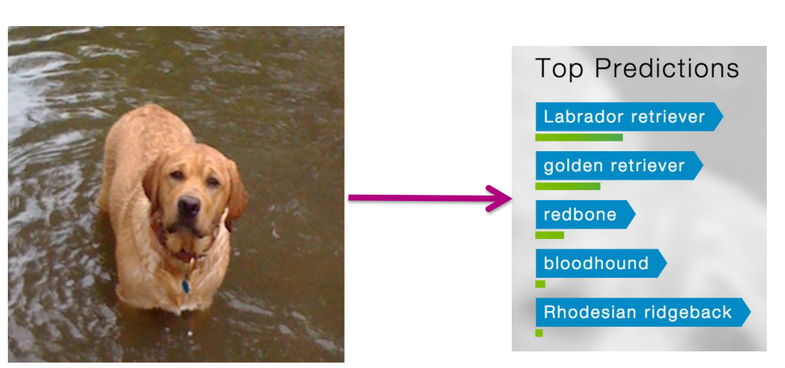
Multiclass classification
多分类
输入：x （图片像素）
输出：y （图片中的物体）

Slide 17
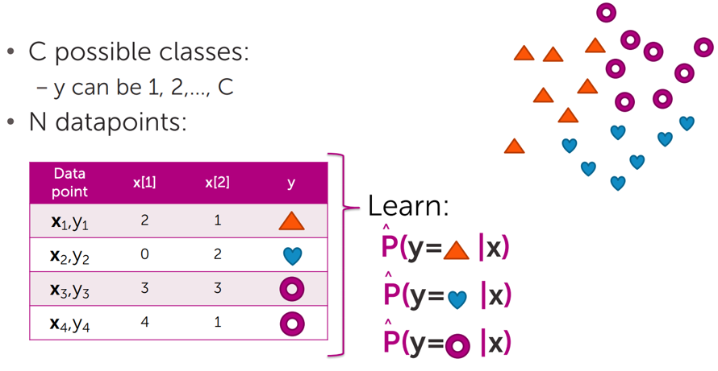
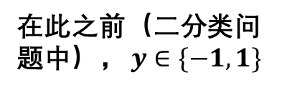
Multiclass classification formulation
多分类的形式化定义
在此之前（二分类问题中）， $y∈\{−1,1\}$
Notes:
XN: 替换手写体
YT: OK

Slide 18
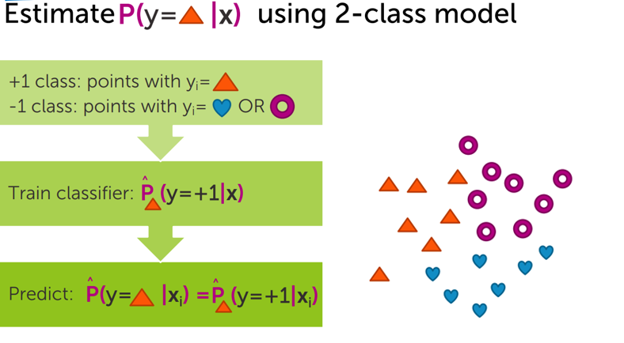
1 versus all
1 VS 所有
Notes:
XN: 替换手画的虚线
YT: OK

Slide 19
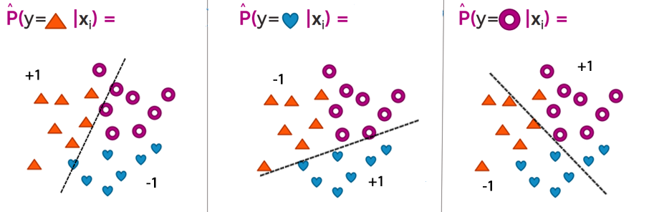
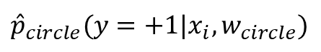
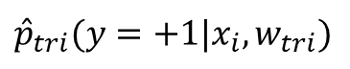
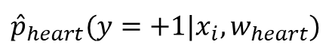
1 versus all
1 VS 所有
用2分类完成简单的多分类
$${\hat{p}}_{tri}(y=+1|x_{i}, w_{tri})$$
$${\hat{p}}_{heart}(y=+1|x_{i}, w_{heart})$$
$${\hat{p}}_{circle}(y=+1|x_{i}, w_{circle})$$
Notes:
XN: 替换手写体
YT: OK

Slide 20
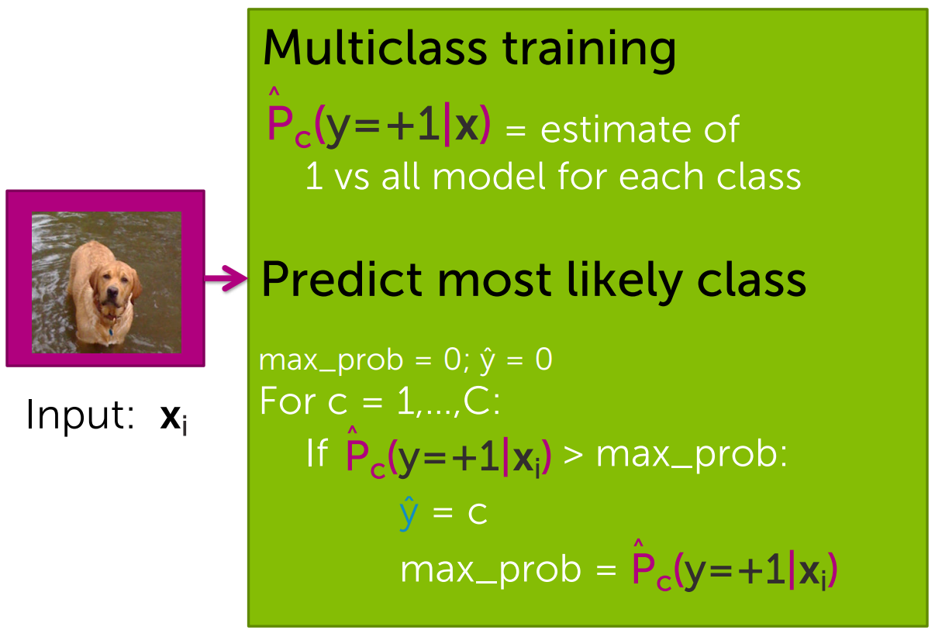
1 versus all
1 VS 所有

Slide 21
Logistic Regression: Gradient descent details
Logistic回归：梯度下降的细节

Slide 22
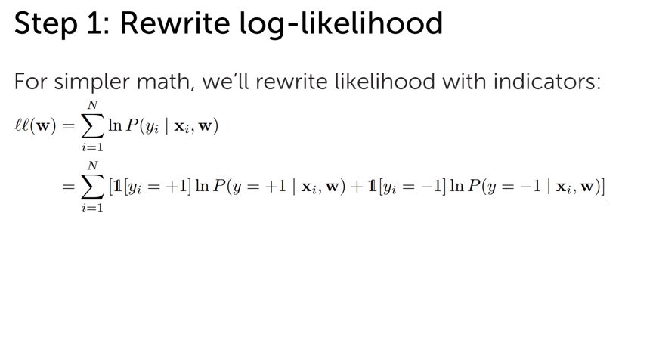
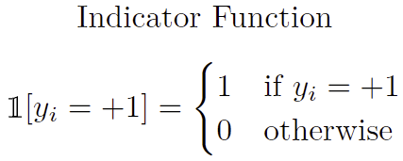
Logistic Regression: Gradient descent details
Logistic回归：梯度下降的细节
Notes:
XN: 替换手写体
YT: OK

Slide 23
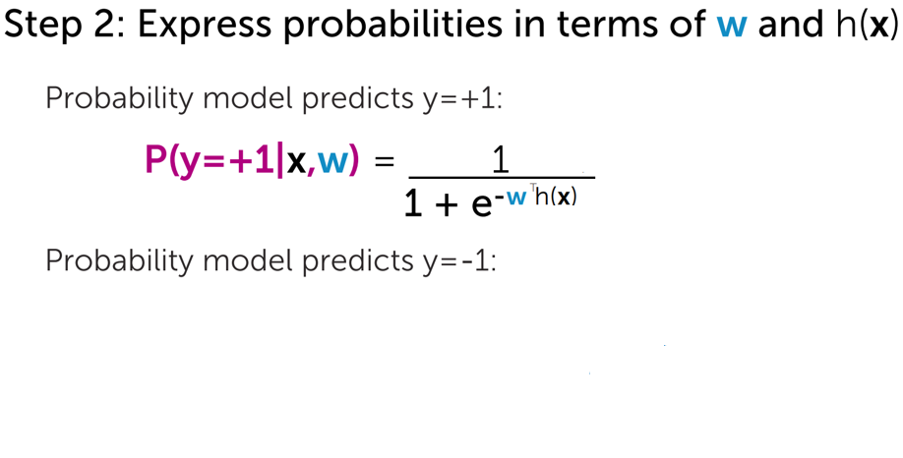
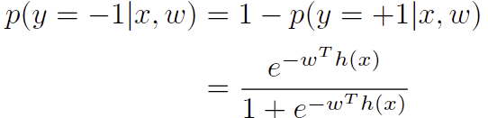
Logistic Regression: Gradient descent details
Logistic回归：梯度下降的细节
Notes:
XN: 替换手写体
YT: OK

Slide 24
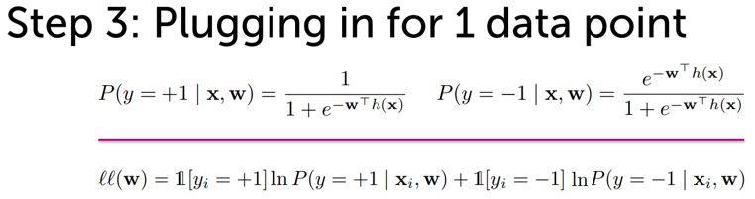
Logistic Regression: Gradient descent details
Logistic回归：梯度下降的细节
Notes:
XN: 替换手写体
YT: OK

Slide 25
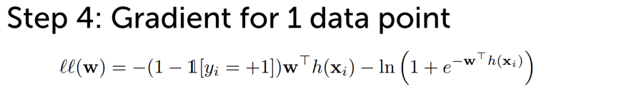
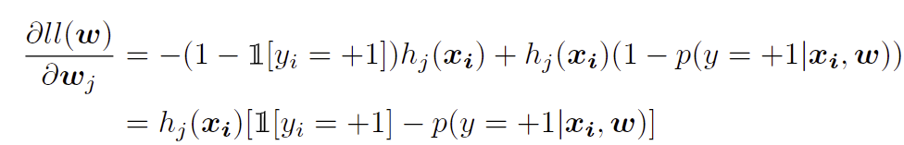
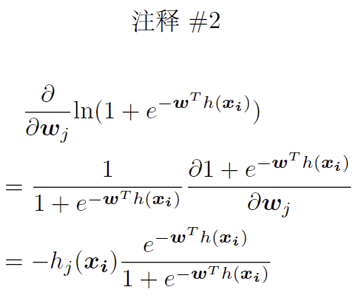
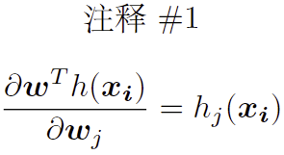
Logistic Regression: Gradient descent details
Logistic回归：梯度下降的细节
Notes:
XN: 替换手写体
YT: OK

Slide 26
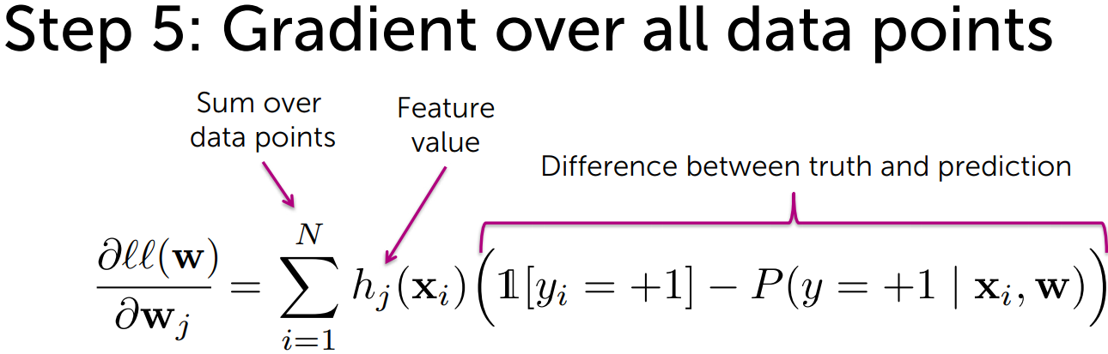
Logistic Regression: Gradient descent details
Logistic回归：梯度下降的细节

Slide 27
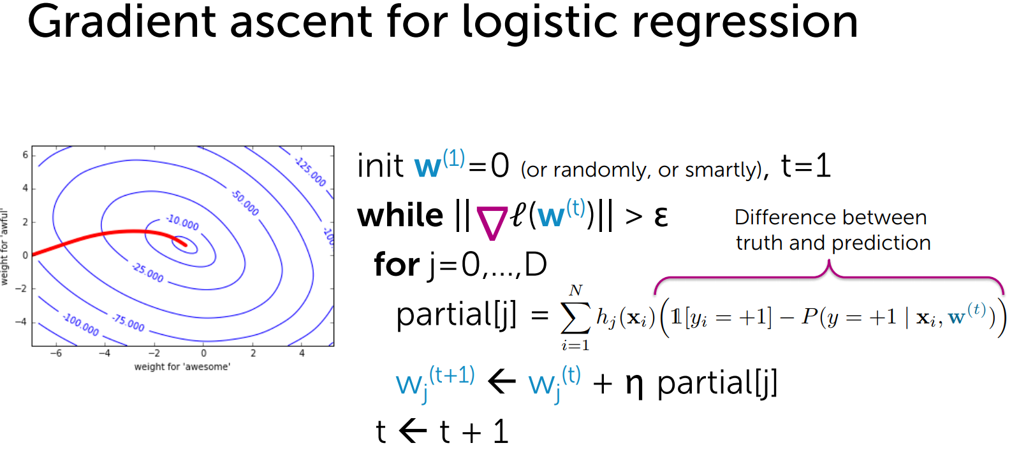
Logistic Regression: Gradient descent details
Logistic回归：梯度下降的细节

Slide 28
Choosing the step size η
选择步长η

Slide 29
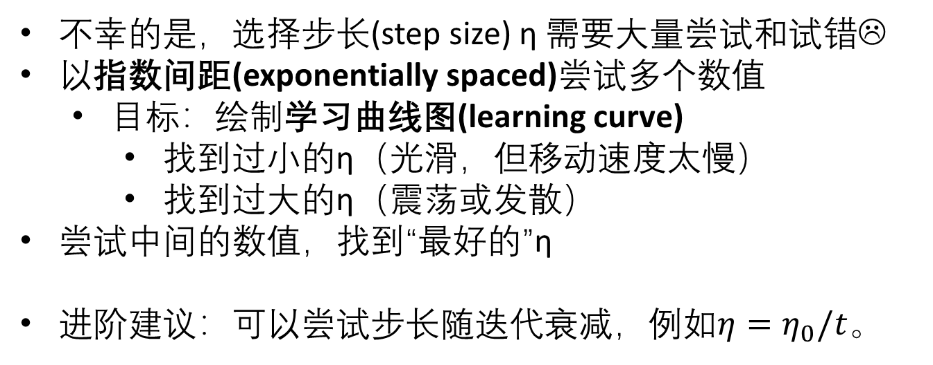
Simple rule of thumb for picking step size η
选择步长η的经验法则
不幸的是，选择步长(step size) η 需要大量尝试和试错☹
以指数间距(exponentially spaced)尝试多个数值
目标：绘制学习曲线图(learning curve)
找到过小的η（光滑，但移动速度太慢）
找到过大的η（震荡或发散）
尝试中间的数值，找到“最好的”η
进阶建议：可以尝试步长随迭代衰减，例如$η=η_{0}/t。$

Slide 30
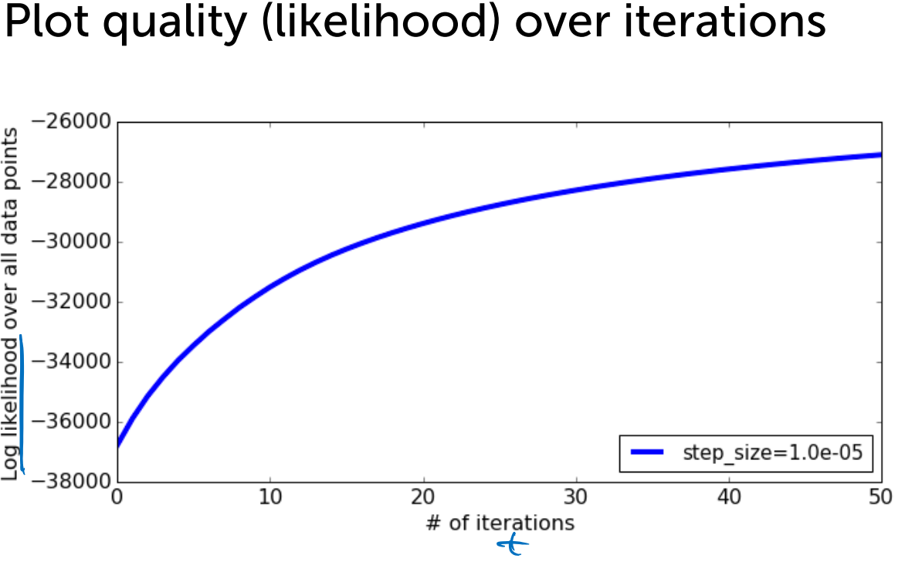
Learning curve
学习曲线

Slide 31
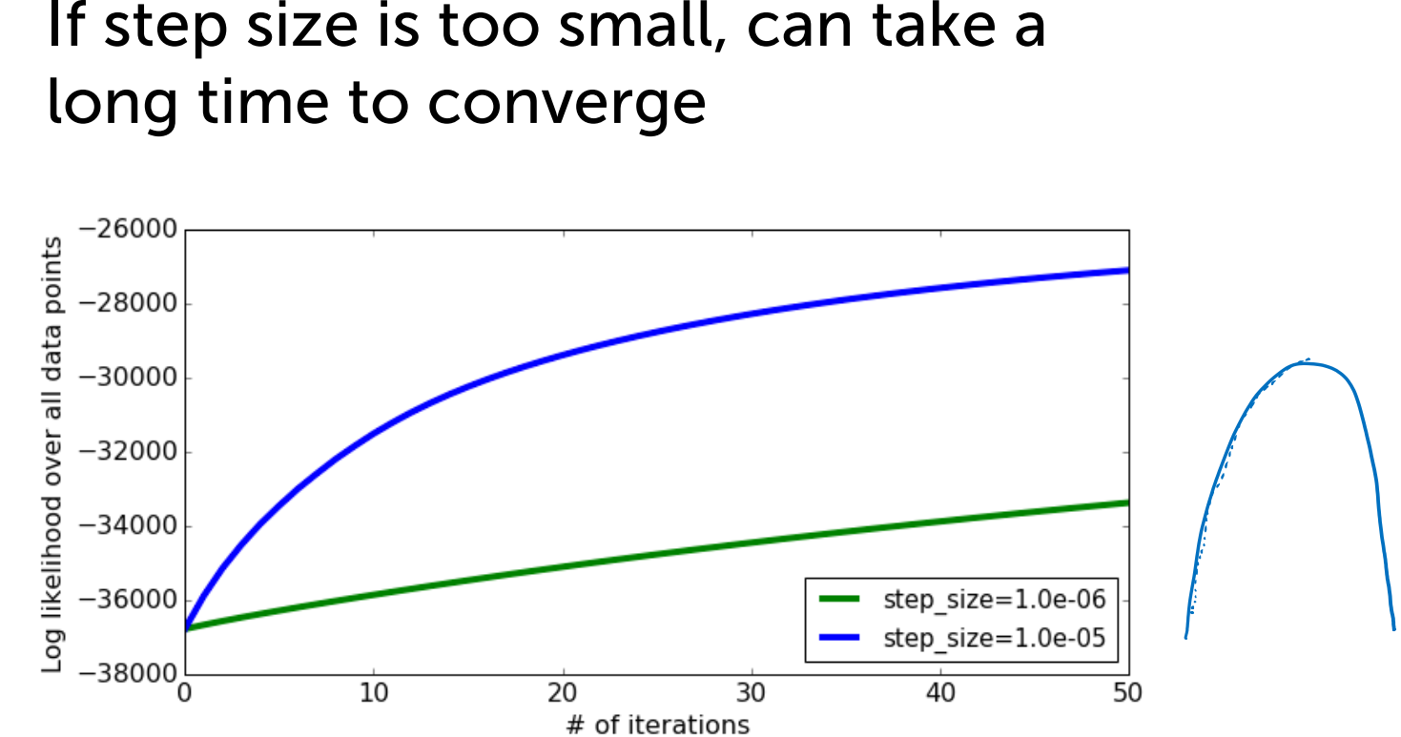
Learning curve
学习曲线

Slide 32
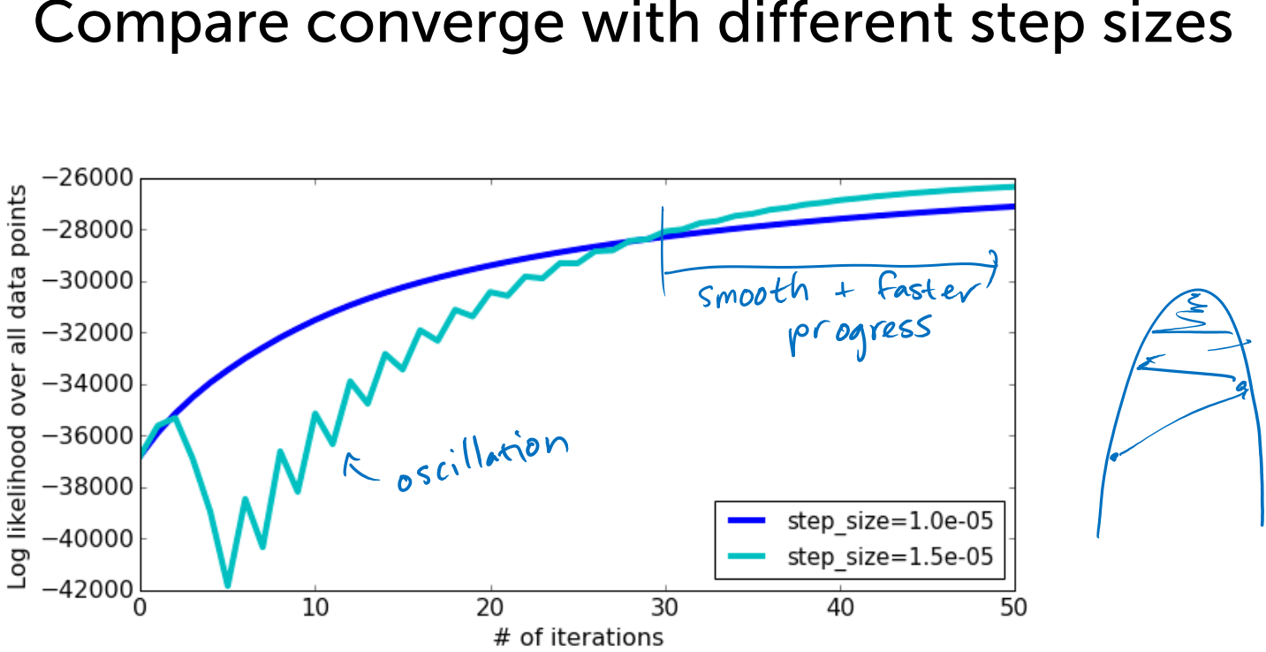
Learning curve
学习曲线

Slide 33
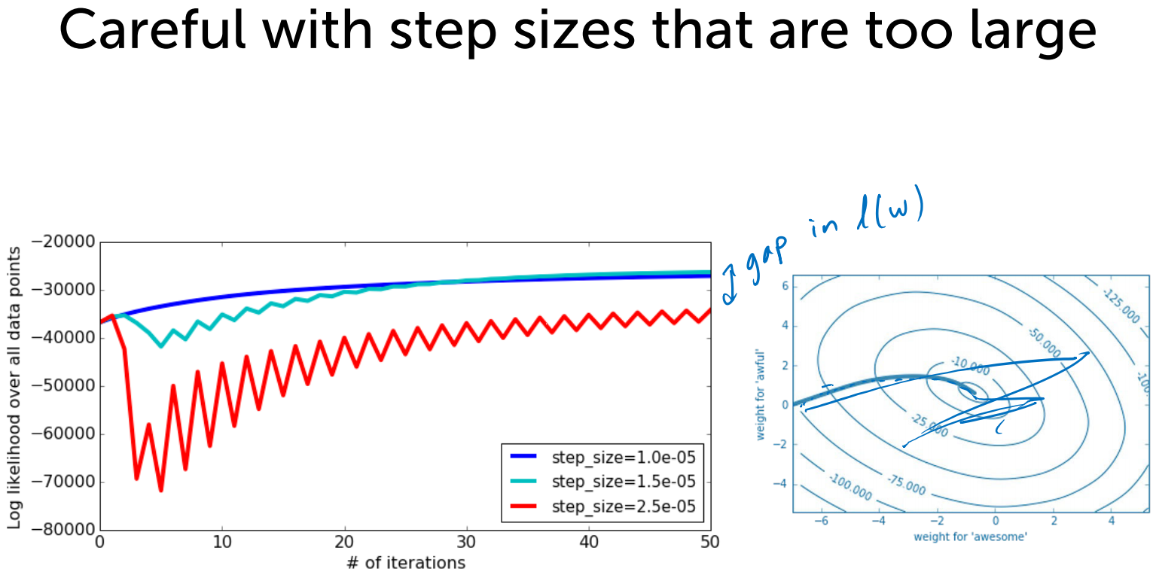
Learning curve
学习曲线

Slide 34
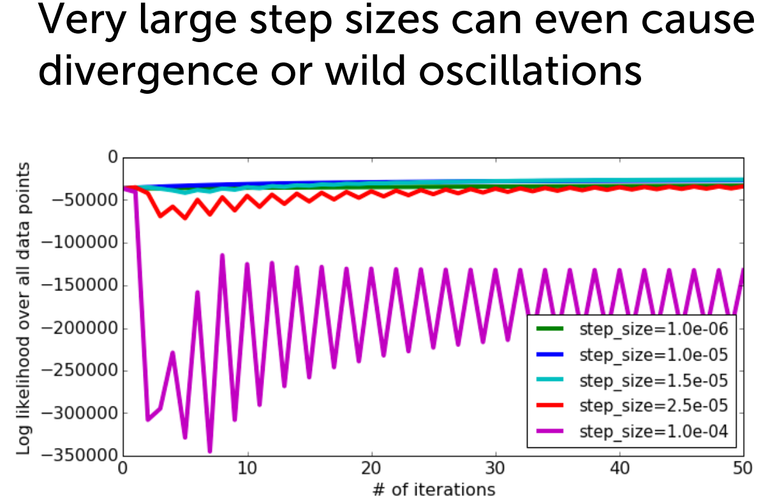
Learning curve
学习曲线

Slide 35
Generalized Linear Models
广义线性模型
Notes:
这里，Stanford的原作者变更为Sanmi Koyejo，改编自Chris Ré; Emily Fox等人。

Slide 36
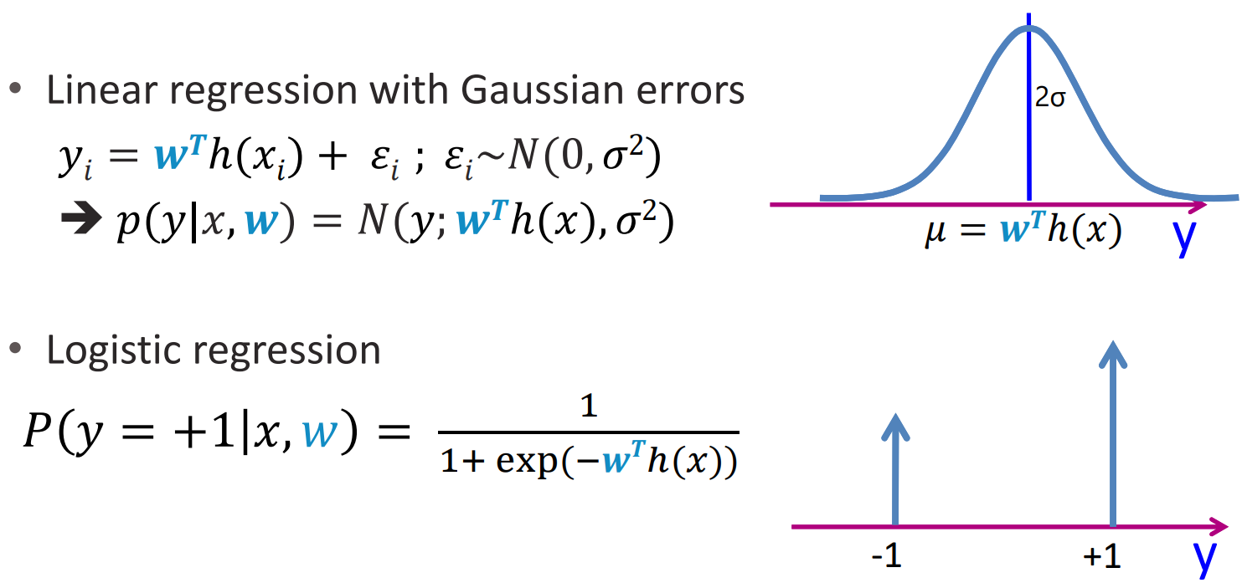
Models for data; how are these related?
模型和数据如何关联？

Slide 37
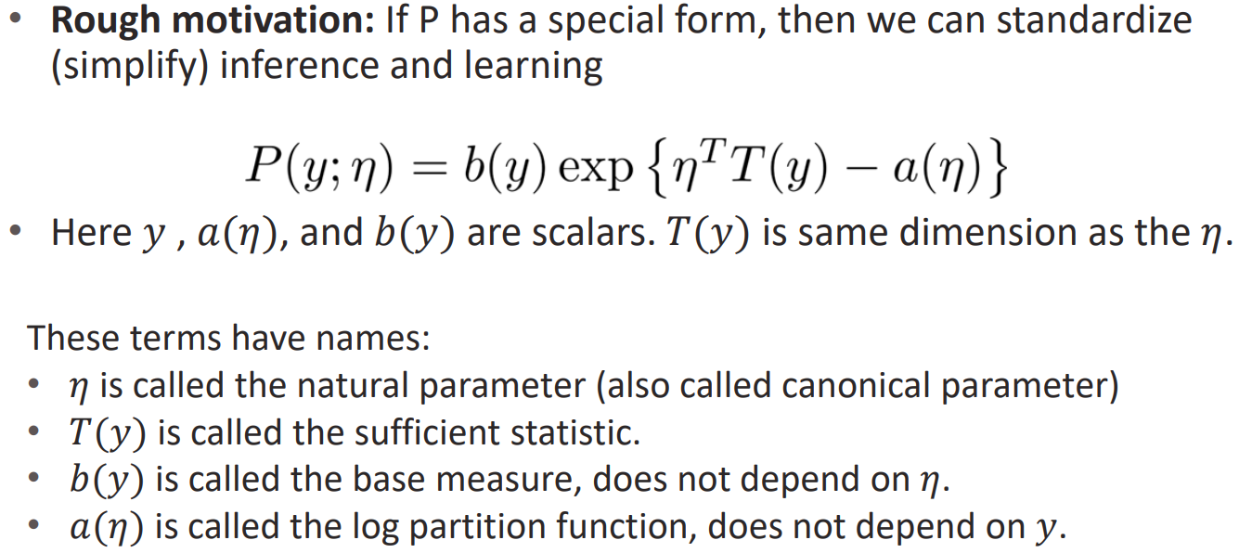
Background: Exponential Family Models
背景：指数族模型
充分统计量

Slide 38
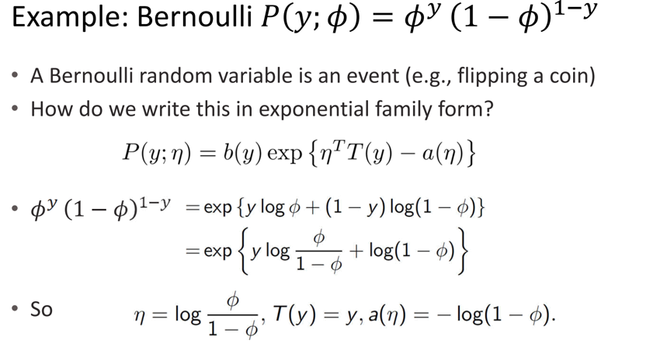
Background: Exponential Family Models
背景：指数族模型
Notes:
XN: 手写体删除
YT: OK

Slide 39
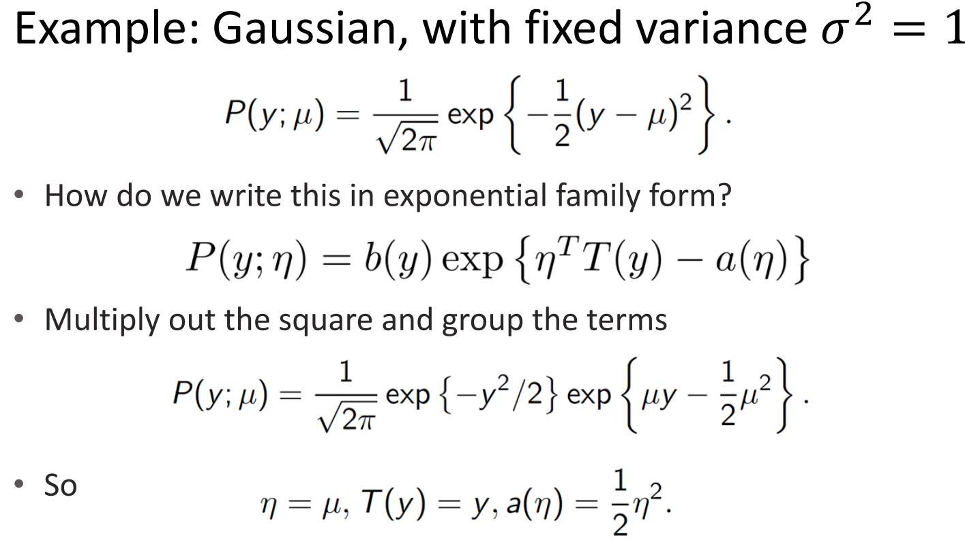
Background: Exponential Family Models
背景：指数族模型

Slide 40
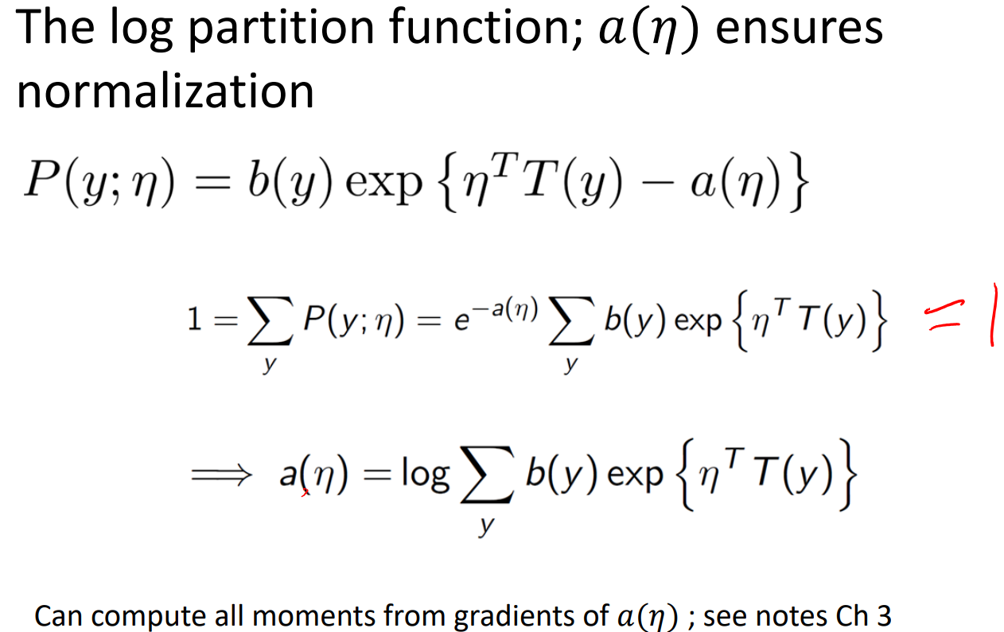
Background: Exponential Family Models
背景：指数族模型

Slide 41
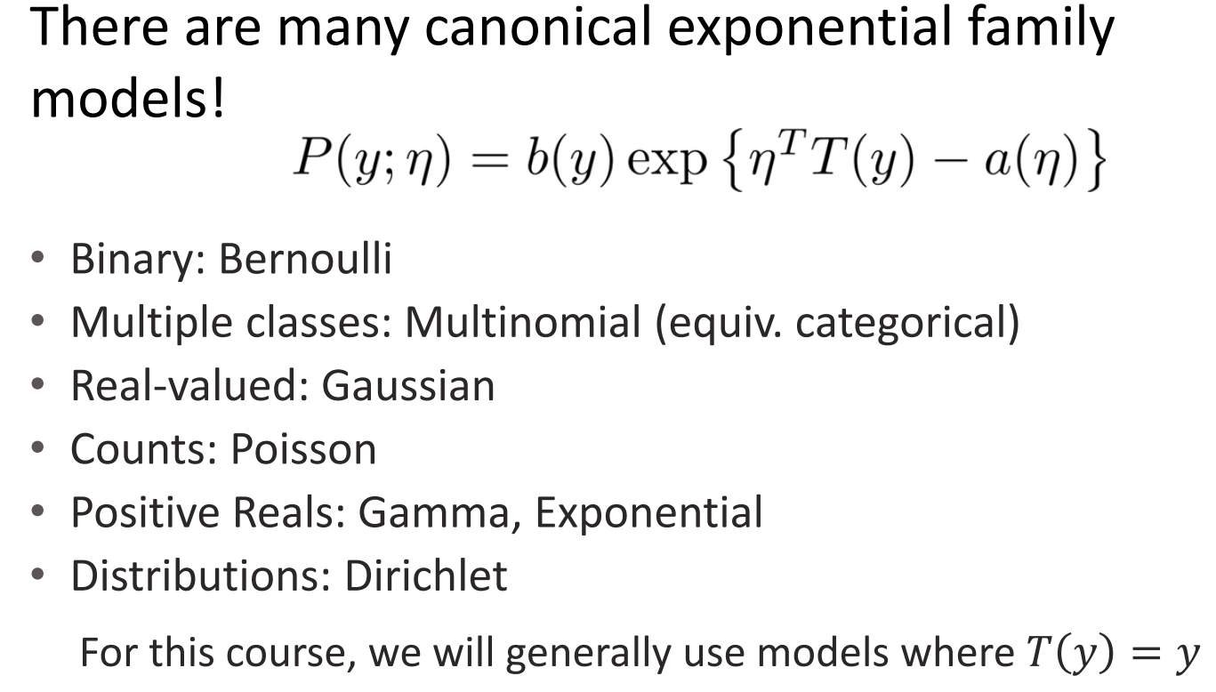
Background: Exponential Family Models
背景：指数族模型
常见的指数族分布：高斯分布、伯努利分布、二项分布、泊松分布、Beta 分布、Dirichlet 分布、Gamma 分布。

Slide 42
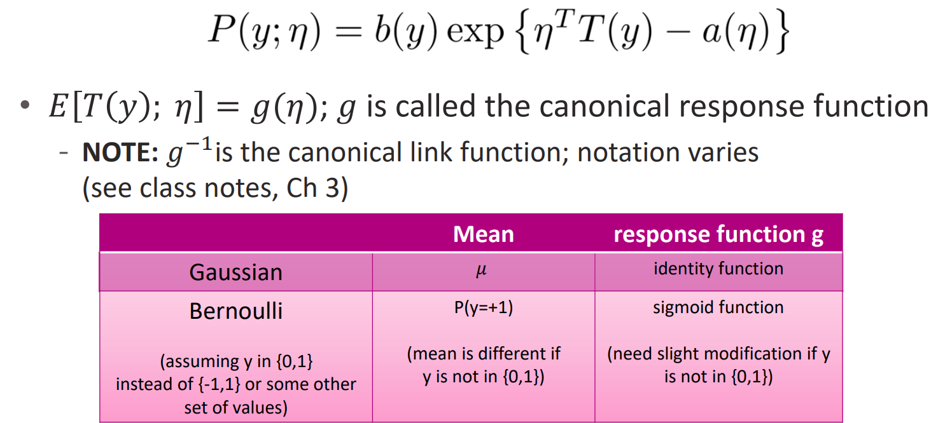
Expectation for exponential family models
指数族模型的期望
正则/规范响应函数
正则/规范连接函数

Slide 43
Generalized Linear Models (GLMs)
using Exponential Family Models
用指数族模型表示广义线性模型

Slide 44
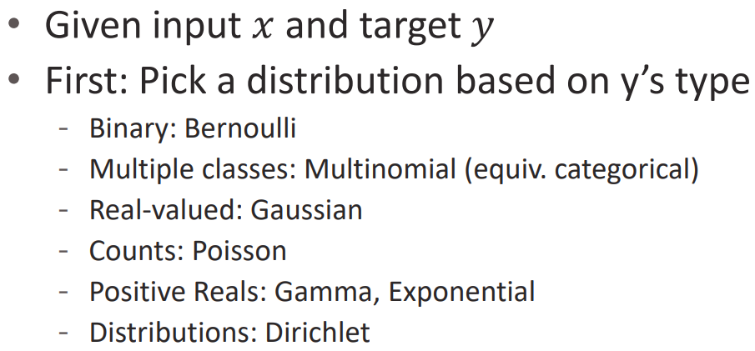
Recipe for Generalized linear Models
广义线性模型配方

Slide 45
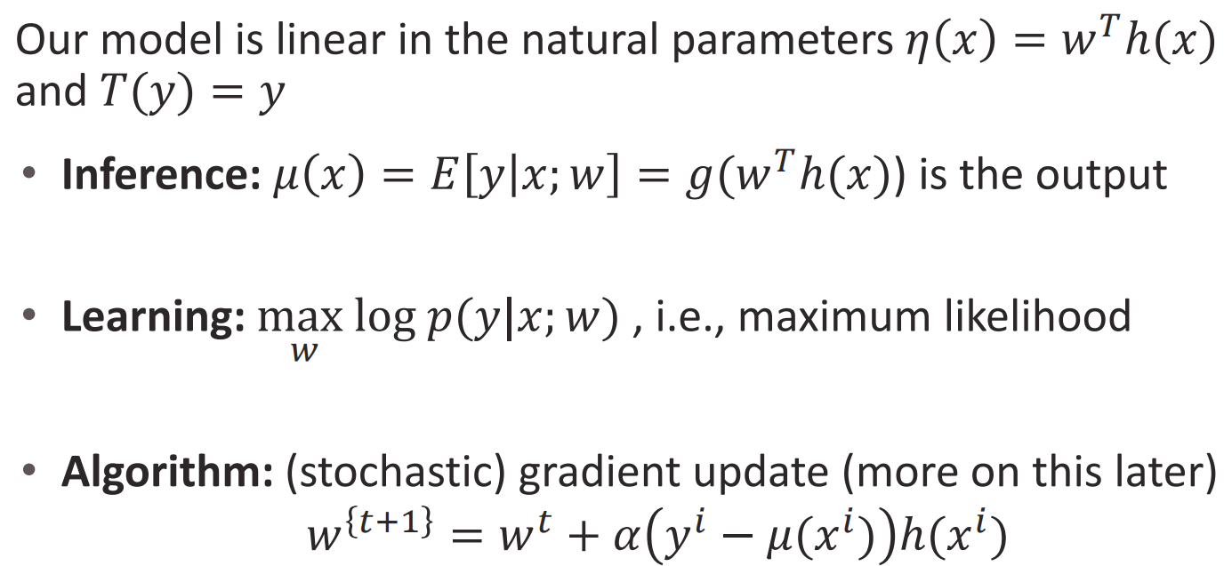
Recipe for Generalized linear Models
广义线性模型配方

Slide 46
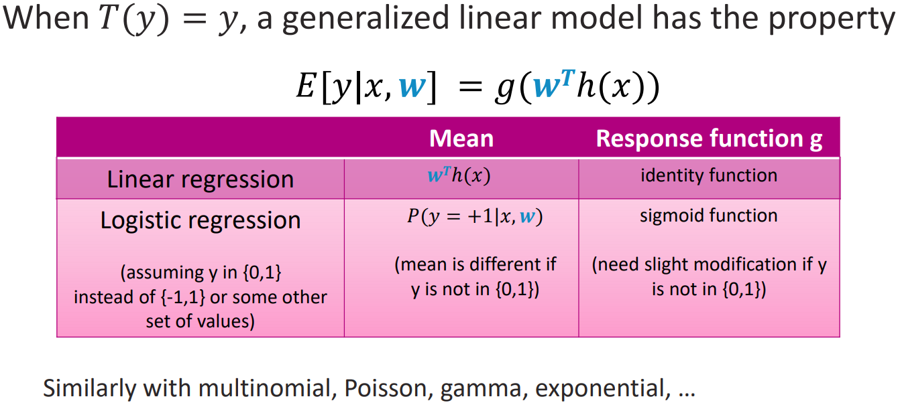
Examples of GLMs
GLM的例子

Slide 47
Multiclass Classification
(aka softmax regression)
多分类（Softmax回归）

Slide 48
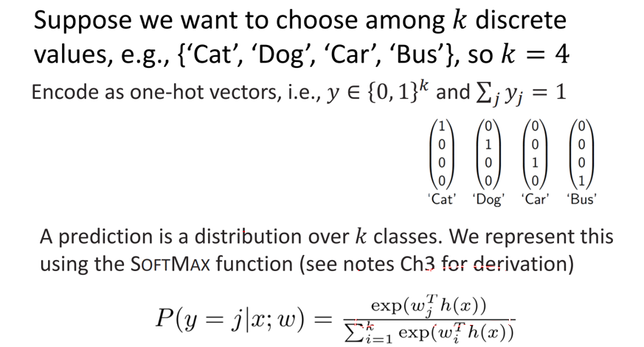
Multiclass Classification (aka softmax regression)
多分类（Softmax回归）
Notes:
XN：这个推导过程不是很直观，补充一下推导过程？
YT: 从CSDN上找了一些材料，放下一页

Slide 49
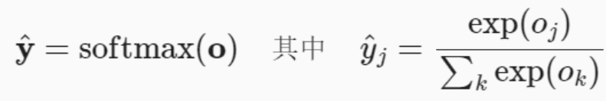
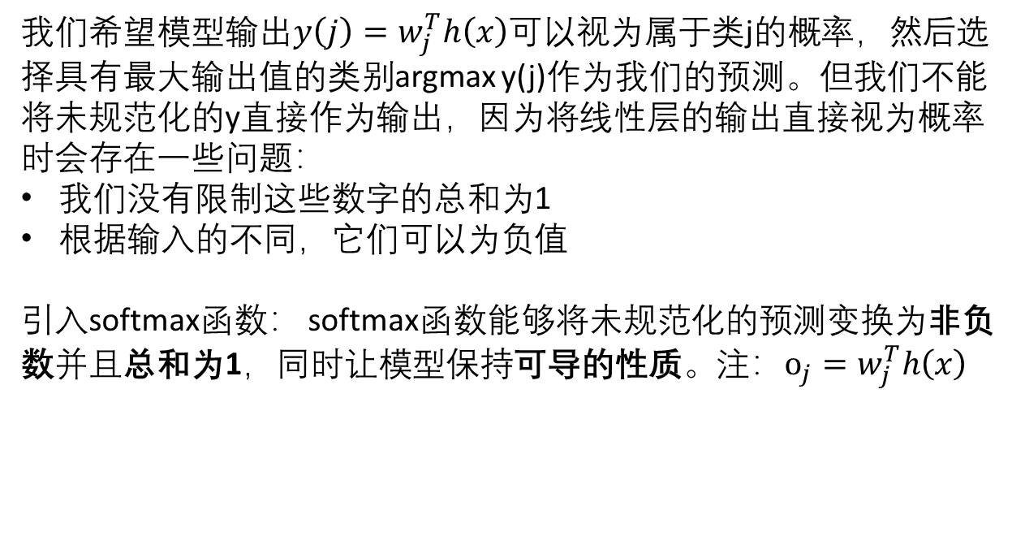
Multiclass Classification (aka softmax regression)
多分类（Softmax回归）
我们希望模型输出$y\left(j\right)=w_{j}^{T}h\left(x\right)$可以视为属于类j的概率，然后选择具有最大输出值的类别argmax y(j)作为我们的预测。但我们不能将未规范化的y直接作为输出，因为将线性层的输出直接视为概率时会存在一些问题：
我们没有限制这些数字的总和为1
根据输入的不同，它们可以为负值
引入softmax函数： softmax函数能够将未规范化的预测变换为非负数并且总和为1，同时让模型保持可导的性质。注：$o_{j}=w_{j}^{T}h\left(x\right)$
Notes:
https://blog.csdn.net/qq_38473254/article/details/131718450

Slide 50
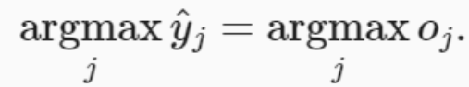
Multiclass Classification (aka softmax regression)
多分类（Softmax回归）
这里，对于所有的j总有0≤y(j)≤1。因此，y可以视为一个正确的概率分布，softmax不会改变未规范化的预测o之间的大小次序，只会确定分配给每个类别的概率。因此，在预测过程中，我们仍然可以用下式来选择最有可能得类别。
尽管softmax是一个非线性函数，但softmax回归的输出仍然由输入特征的线性变换决定。因此，softmax回归是一个线性模型。
Notes:
https://blog.csdn.net/qq_38473254/article/details/131718450，我把“仿射变换”改成“线性变换”避免无法理解

Slide 51
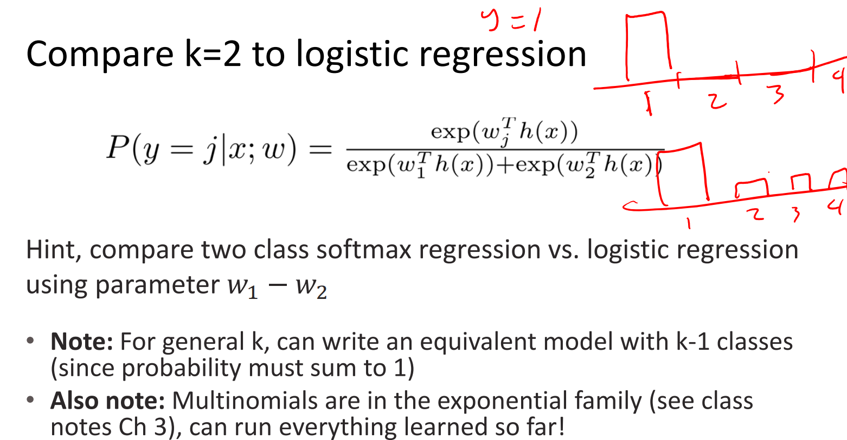
Multiclass Classification (aka softmax regression)
多分类（Softmax回归）

Slide 52
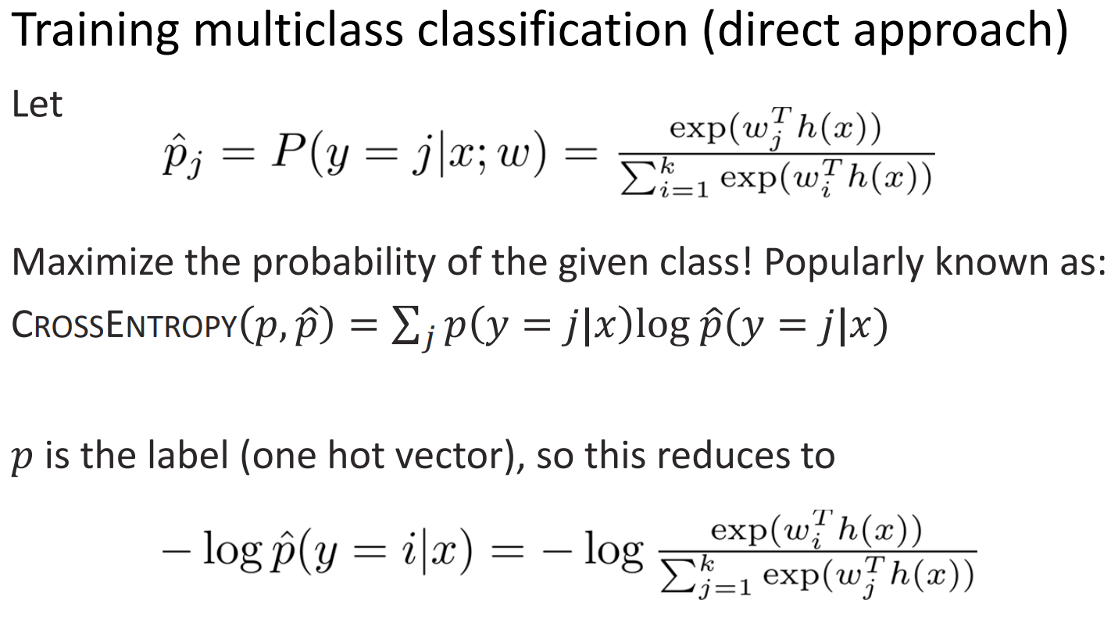
Multiclass Classification (aka softmax regression)
多分类（Softmax回归）
*(-1)
交叉熵
Notes:
交叉熵似乎忘了*（-1）了，补上

Slide 53
Summary
总结
Recognize exponential family models, and some of their properties
Recognize how exponential family models are related to generalized linear models
Recognize some special cases of exponential family models for regression, (binary, multiclass) classification, count regression
Inference and learning for generalized linear models
Familiar with SOFTMAX and CROSSENTROPY for multiclass classification

Slide 54
Stochastic gradient ascent/descent:
Learning, one data point at a time
随机梯度上升/下降：一次学习一个数据点

Slide 55
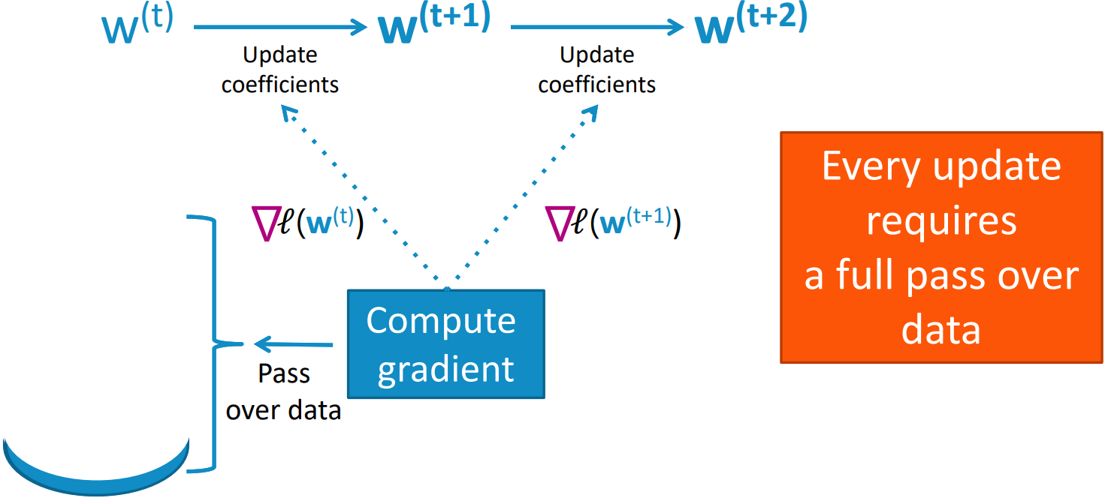
Why gradient ascent is slow…
为什么梯度上升缓慢
Notes:
整合了两页并为1页

Slide 56
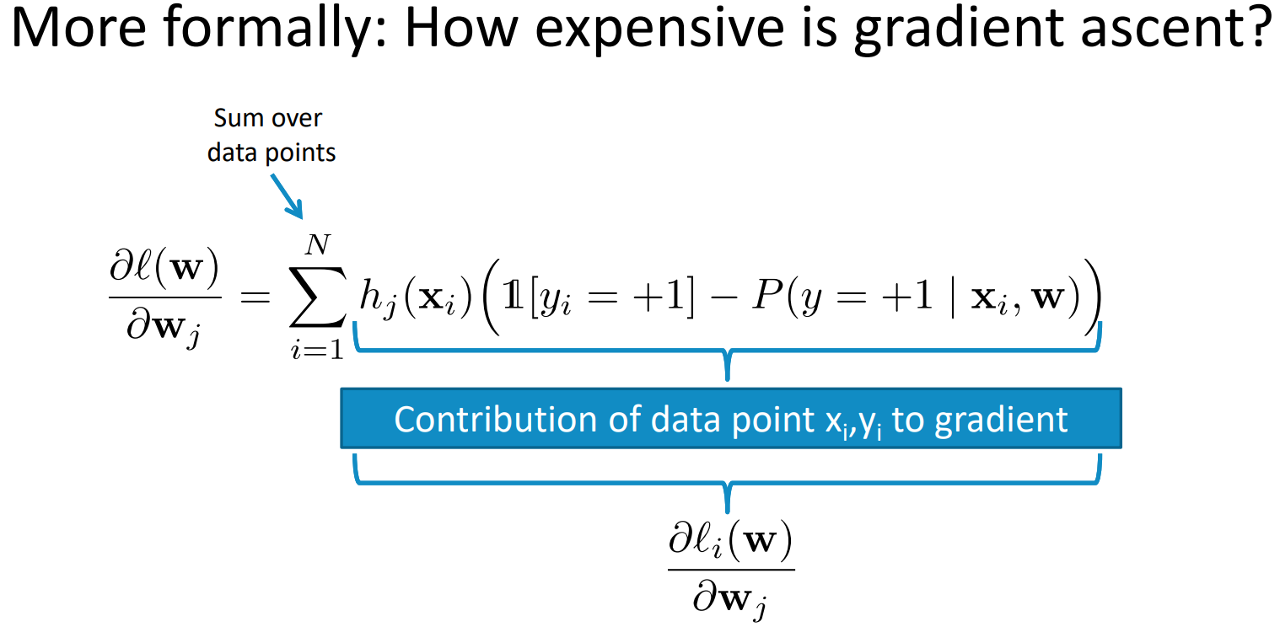
Why gradient ascent is slow…
为什么梯度上升缓慢

Slide 57

Why gradient ascent is slow…
为什么梯度上升缓慢
Notes:
XN:替换手写体
YT: OK

Slide 58

Stochastic gradient ascent
随机梯度上升

Slide 59

Stochastic gradient ascent
随机梯度上升

Slide 60

Stochastic gradient ascent for logistic regression
Logistic回归的随机梯度上升

Slide 61

Stochastic gradient for L2‐regularized objective
L2正则化目标的随机梯度

Slide 62

Comparing computational time per step
比较每一步的计算时间
Notes:
XN: 替换手写体
YT: OK

Slide 63

Which one is better??? Depends…
哪一个更好？取决于…

Slide 64

Summary of stochastic gradient
随机梯度总结

Slide 65
Why would stochastic gradient ever work???
随机梯度为何有效？

Slide 66

Why would stochastic gradient ever work???
随机梯度为何有效？
Gradient is direction of steepest ascent
梯度是上升最陡的方向

Slide 67

Why would stochastic gradient ever work???
随机梯度为何有效？
In ML, steepest direction is sum of “little directions” from each data point
在机器学习中，最陡的方向是每个数据点“小方向”之和

Slide 68

Why would stochastic gradient ever work???
随机梯度为何有效？
Stochastic gradient: Pick a data point and move in direction
随机梯度：选一个数据点，向这个方向移动

Slide 69

Why would stochastic gradient ever work???
随机梯度为何有效？

Slide 70

Convergence paths
收敛路径

Slide 71

Stochastic gradient convergence is “noisy”
随机梯度的收敛有“噪声”

Slide 72

Eventually, gradient catches up
最后，梯度达到同样水平

Slide 73

The last coefficients may be really good or really bad!!
最后的系数可能很好或很差！

Slide 74

Summary of why stochastic gradient works
总结为什么随机梯度有效

Slide 75
Online learning: Fitting models from streaming data
在线学习：用流式数据拟合模型

Slide 76




Batch vs online learning
批学习 VS 在线学习
Notes:
XN： 这一页应该是需要做一个简单的动画效果
YT：OK，但改成PDF版本之后，动画就消失了。

Slide 77





Online learning example: Ad targeting
在线学习例子：广告投放
Notes:
XN： 这一页应该是需要做一个简单的动画效果
YT：OK，但改成PDF版本之后，动画就消失了。

Slide 78

SGA can be used for online learning!!!
SGA可以用于在线学习！

Slide 79

Summary of online learning
在线学习总结

Slide 80
Summary of stochastic gradient descent
随机梯度下降总结
Significantly speedup learning algorithm using stochastic gradient
Describe intuition behind why stochastic gradient works
Apply stochastic gradient in practice
Describe online learning problems
Relate stochastic gradient to online learning

Slide 81
Stochastic gradient descent more formally
更正式的随机梯度下降

Slide 82

Learning Problems as Expectations
将学习问题看作期望

Slide 83



Gradient Ascent in Terms of Expectations
期望角度的梯度上升
Notes:
XN: 内容不完整？
YT: Stanford 原始课件这一块就是只有3页，我根据自己的理解完成

Slide 84


SGD: Stochastic Gradient Ascent (or Descent)
SGD: 随机梯度上升（或下降）
Notes:
XN: 内容不完整？
YT: Stanford 原始课件这一块就是只有3页，我根据自己的理解完成

Slide 85
Summary
总结
本节课的重点内容：
分类器评估（FP, FN, etc.）
编码方式 （One-hot 编码, etc.）
Softmax回归与多分类
广义线性模型，指数族函数
梯度上升/下降
Logistic回归梯度上升/下降推导
随机梯度上升/下降
梯度上升/下降的学习率、学习曲线、收敛路径
(*) 随机梯度近似梯度的期望
(*) 在线学习

